Slide 1

SNACks
Modeller, egenskaper og informasjonsstruktur for bruer og samferdselskontruksjoner

Slide 2
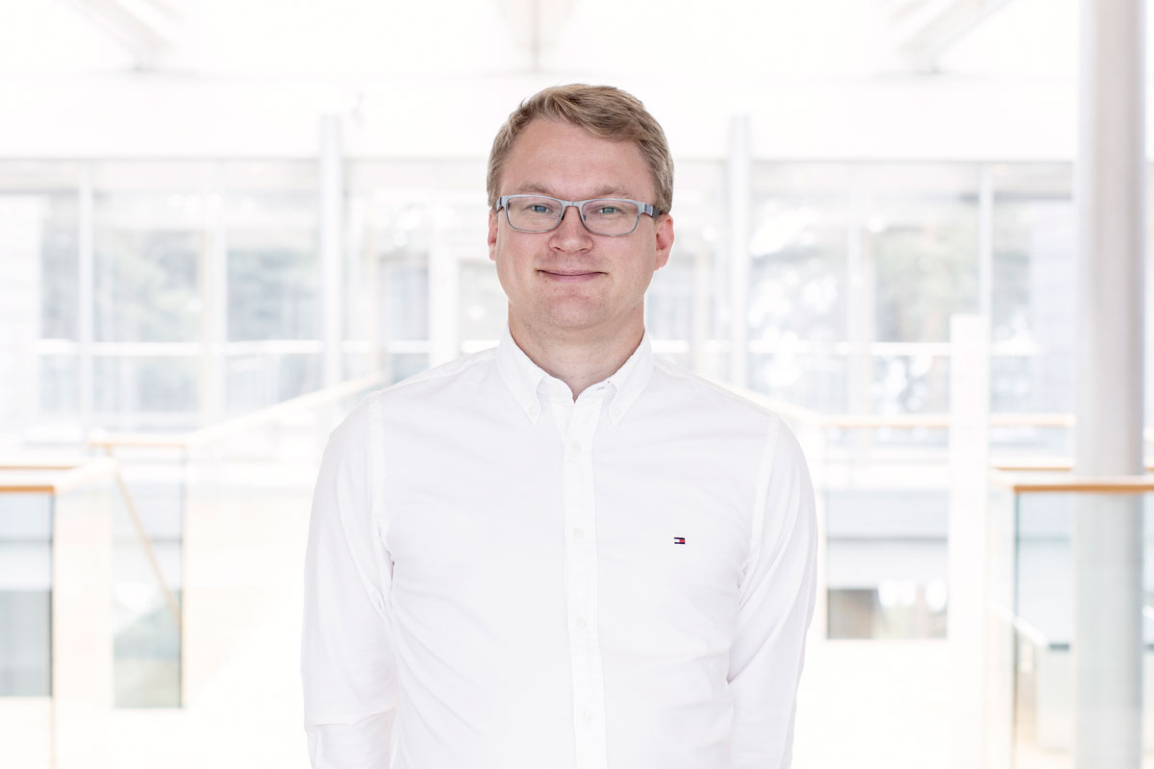

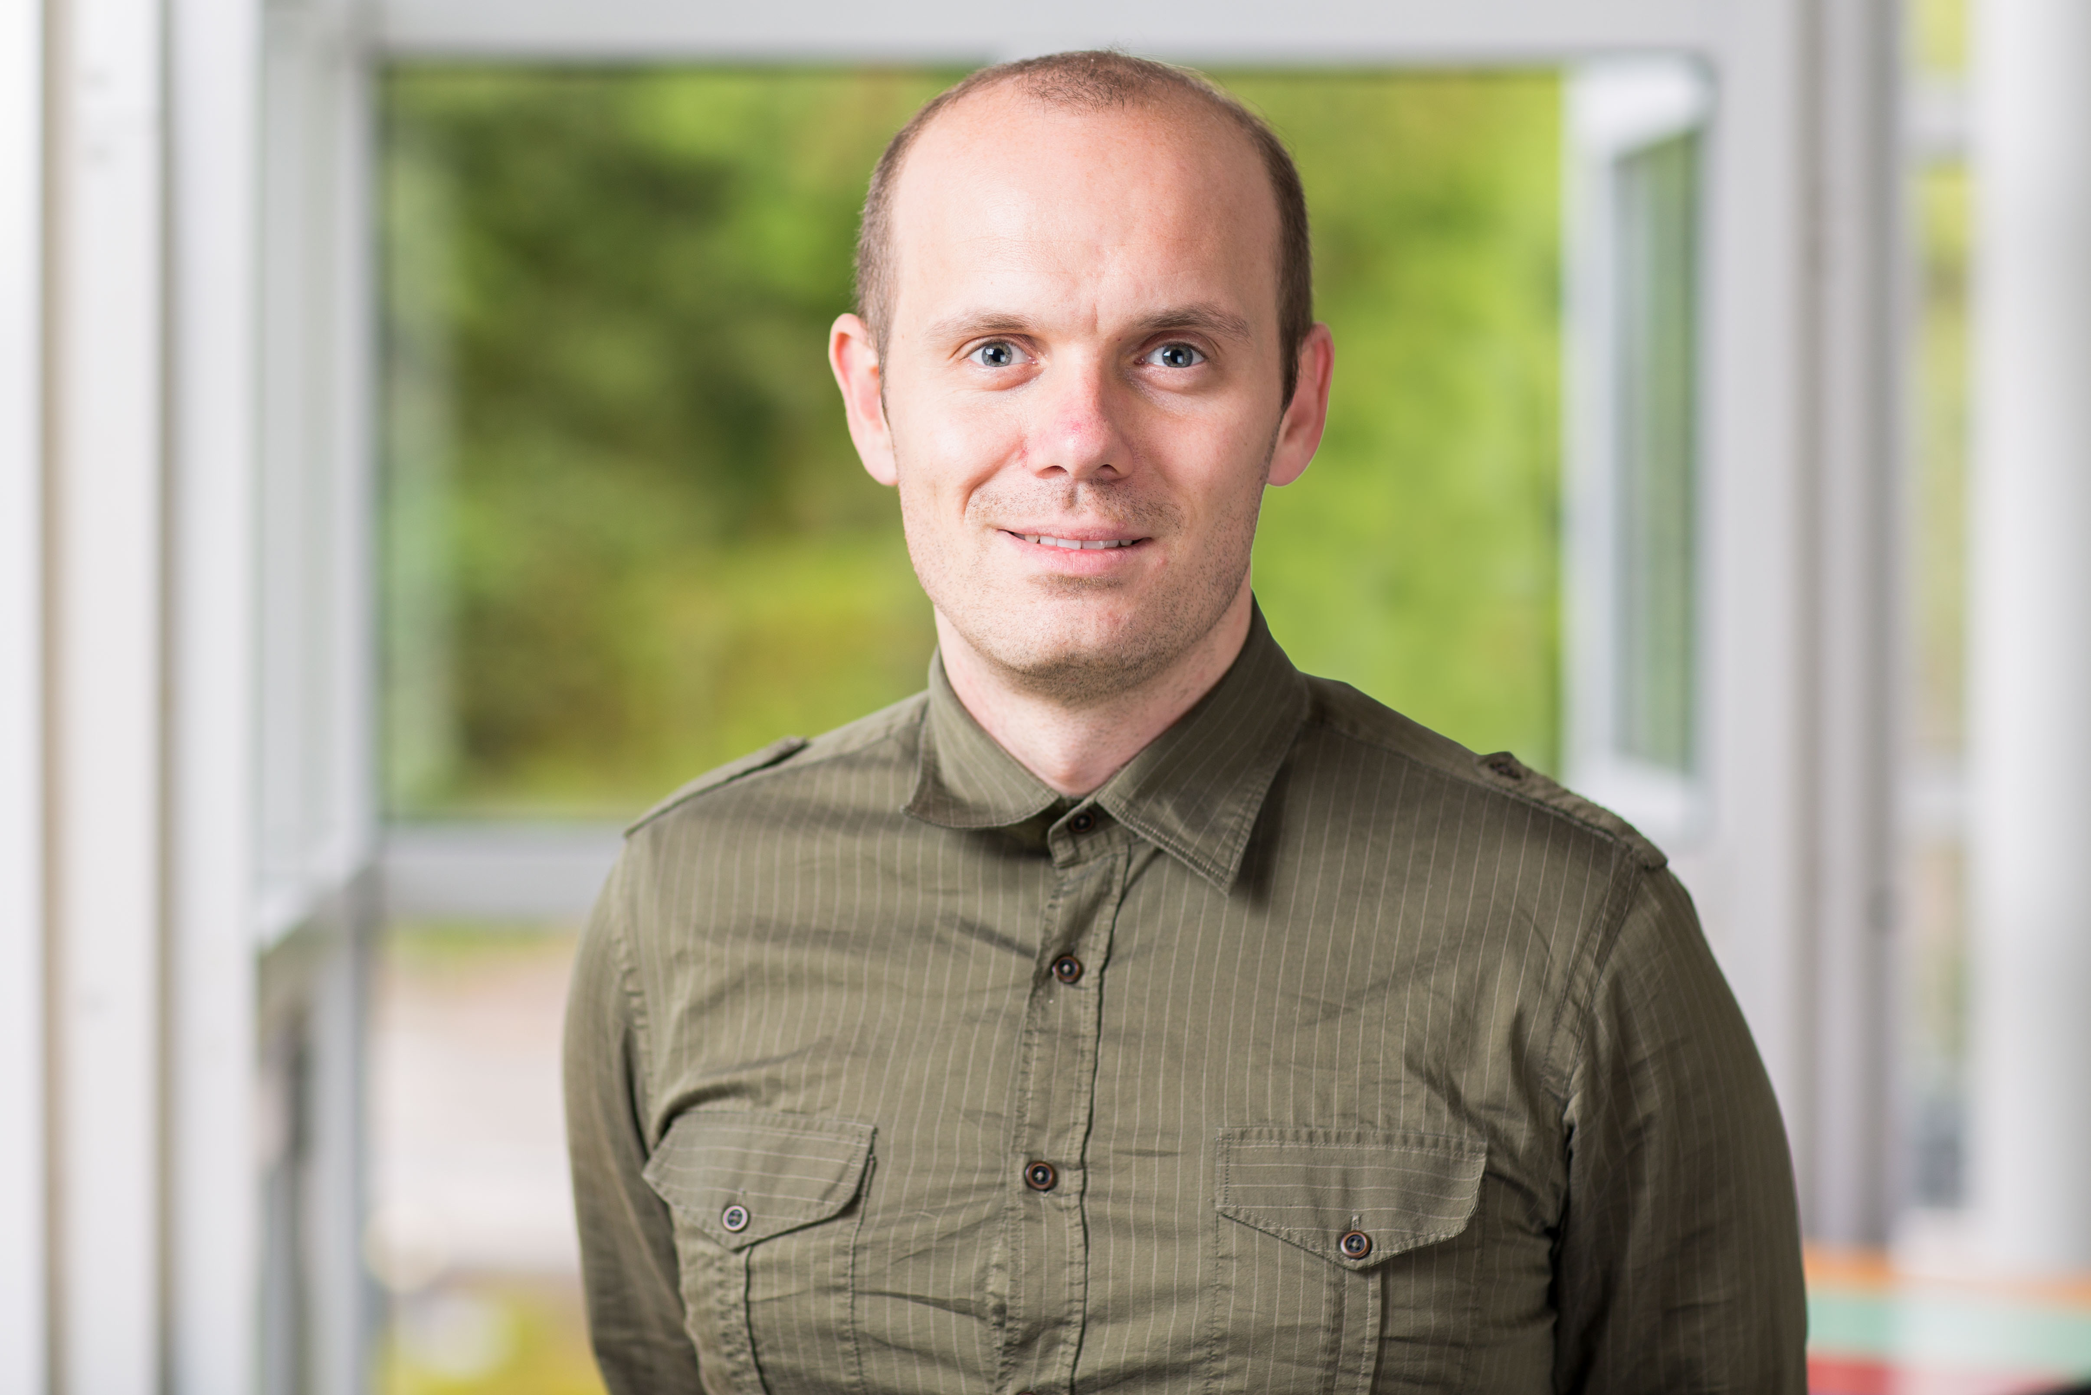





SNACks =
Sweco
+
Norconsult
+
Aas-Jakobsen
+
COWI
Christoffer Nergaard Mikalsen
Sivilingeniør OsloMet 2024
Vegard Gavel-Solberg
Sivilingeniør NTNU 2014
Simon Sòlbjørg
Ingeniør HiO 2010
Petter Kay Steinbo
Sivilingeniør NTNU 2020
Torhild Bjørkevoll Ersland
Ingeniør UiS
Thomas Østgulen
Sivilingeniør NTNU 2010
Olav Fiksdal Haukvik
Sivilingeniør NTNU 2011
Fredrik Jacobsen
MSc UiO 2012
I tillegg en håndfull eksperter innen spesialtemaer som stål, spennarmering, anleggsgjennomføring, bruk på byggeplass etc.

Slide 3
Mål for arbeidet
Vår intensjon er å strømlinjeforme modellproduksjon og modellbruk
Forretningsmessig behov
Ta ned usikkerhet i forbindelse med kontroll og godkjenning
«Likt produkt hver gang» - stor overgang for mange i bransjen, BIM skal være hjelpemiddel og ikke mål
Historikk i «nyere tid»:
Gjennomgang av alle svarene som ble sendt inn til SVV i august 2023
Aas-Jakobsen, COWI og Norconsult fant sammen i begynnelsen av oktober på bakgrunn av felles tanker i svarene
Sweco ble med fra slutten av oktober
Genuin innsats fra alle i å finne det beste fra hverandre

Slide 4
SNACks-firmaene
SNACks = Sweco, Norconsult, Aas-Jakobsen og COWI
SNACks er basert på en bredde fra vårt eget arbeid:
Erfaring med alle materialer: bruer i betong (plasstøpt og prefab), stål, tre og samvirke
Erfaring med de aller fleste konstruksjonstyper: platebruer, bjelkebruer, kassebruer, hengebru, FFB-bruer, kulverter, portaler, støttemur
Erfaring med «alle» offentlige byggherrer: Statens vegvesen, Bane NOR, Sporveien, Bybanen, Nye veier, fylkeskommuner, kommuner
Erfaring med mange private kunder (totalentreprenører)
Erfaring med hovedverktøyene Revit og Tekla, samt post-prosessering av ifc-filer
Gruppa har erfaring fra klassisk RIB/byggeteknikk, prosjektering av andre fag og tverrfaglig prosjektering
Til sammen har gruppen investert rundt 800 timer innsats

Slide 5
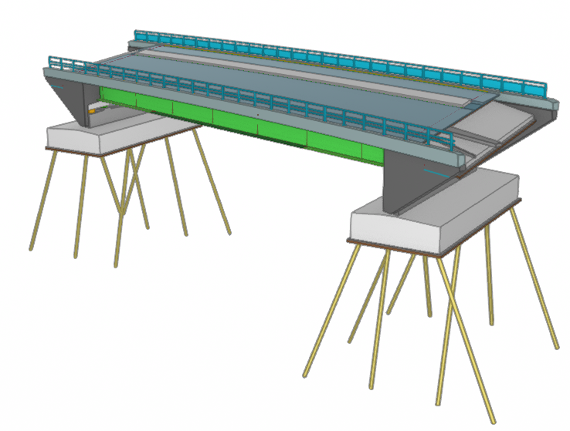

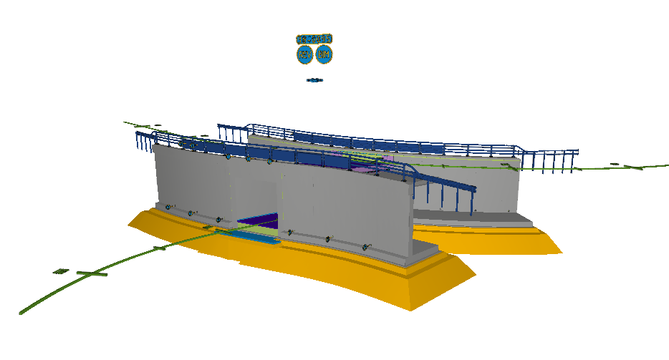
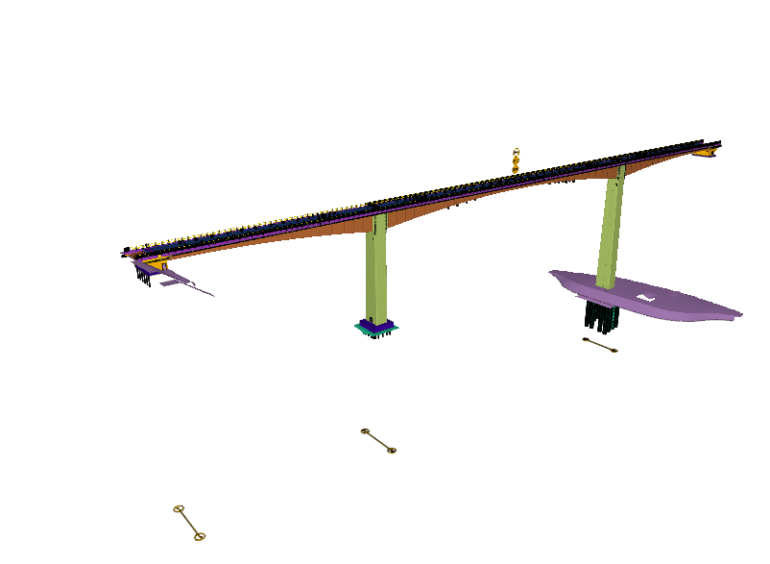
Fordeler ved et felles egenskapssett
Ett sett av
ITO
Klassifiseringer
Modellsjekker
Post-prosessering

Slide 6

Fordeler ved et felles egenskapssett
Gjenkjennbart arbeidsgrunnlag gjør det enklere for utførende
Øker effektiviteten
Reduserer sjansen for feil

Slide 7

Fordeler ved et felles egenskapssett
Initierer til mer utvikling ved at
Verktøy får større bruksområder
Investeringen vil gi verdi over flere prosjekt
Det gir mulighet for samarbeid på tvers av firmaer

Slide 8
Enkel database-teori
«En database er strukturert samling av relaterte data, begrepet er vanligvis knyttet til elektroniske datasystemer. Et databasesystem skal kunne behandle store mengder data effektivt, motsetningsfritt og sikkert.»
Vi må ha databaseprinsipper som fundament for å skape en god struktur
Vi ønsker å ta i bruk relasjoner og fast struktur for bedre informasjonsmodeller
Vi må ha en viss pragmatisme og henblikk til hva som faktisk fungerer i dag, og vår informasjon er ofte geometrien i seg selv
Filer kan sees på som dokumentasjon av et øyeblikksbilde i en database
I SNACks tar vi grep for å ta i bruk relasjoner i ifc-skjemaet. Likevel er det mange klassifiseringer, så et grunnleggende grep er å klassifisere etter flere flate, ikke-hierarkiske strukturer
Vår struktur tar utgangspunkt i enkle databaseprinsipper og den strukturen som kommer i Ifc4.3, vi definerer en rekke egenskapssett og ikke bare «Merknader»
For å oppnå strukturen er objektene/grunnenhetene en rekke entiteter med unike nøkkel-verdier

Slide 9
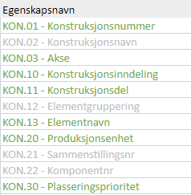
Grepene i SNACks-strukturen
Et helhetlig system
Navngivning
Fargekoding av egenskaper
Notes:
Basert på det som er sagt frem til nå, har vi utarbeidet dette egenskapssettet der vi har gjort et forsøk på å skape et helhetlig system der egenskapene er logisk plassert i sine egenskapsett.
Det er også gjort et forsøk på å holde egenskapsnavnene like og i samme stil på tvers av de ulike settene slik at det skal oppfattes som en helhet.
Som dere kan se av utklippet, så består egenskapene av en prefix, et nummer og et navn. Prefixen er bestemt ut fra innholdet i psettet. Når det gjelder nummer så er denne stort løpende. Det er derimot lagt inn noe luft i egenskapssettene der det er naturlig. Hvor mye vil variere fra set til set, med mer luft der vi tror det kan være ønsker om å ha prosjektspesifikke egenskaper.
I excelarket, sånn det ser ut per nå, har alle egenskaper farger. Meningen bak dette er at egenskaper markert med grønt, alltid skal være med i eksporten uavhengig om den er tom eller ikke.
De egenskapene som er markert i grått, er egenskaper der vi er enige om hva den skal hete, men at det ikke alltid vil være nødvendig å ta den med i eksporten.
Egenskaper må ikke nødvendigvis inneholde informasjon
Si noe om fargekoding i excelark:
- Grønn: Ta med / Enighet om at det er det den skal hete.
- Grå: Ta med hvis du trenger/har behov for
- Også lagt inn noe luft i nummerering for å åpne for mulighet til å legge til flere egenskaper

Slide 10

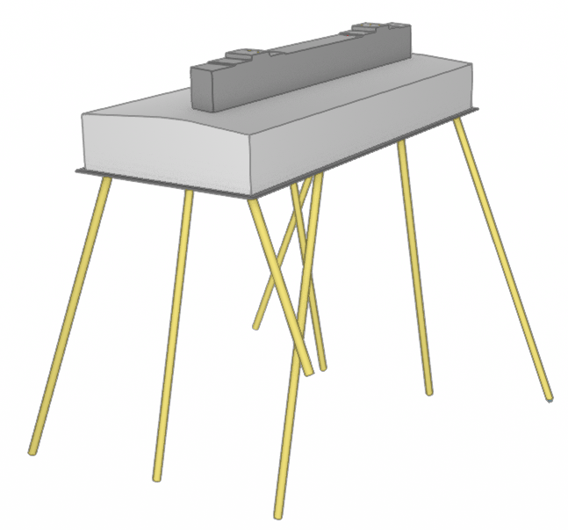
Prosjekt | Delprosjekt (Område / Parsell) | Konstruksjon | Bygningsdel | Objekt
ifcProject | ifcSite | ifcFacility (ifcBuilding) | ifcFacilityPart | ifcBuiltElement
Delprosjekt 1
Bru #1
Fundament
Fundamentsåle
Modellnivå
Objektnivå
BIM_Modellinfo
BIM_Tverrfaglig
KON_Armering
KON_Peler
KON_Felles
KON_Betong
KON_Stål
KON_FDV
KON_Spennarmering
KON_Sveis
KON_Lager
KON_Festemidler
KON_Fuger
KON_Tre
KON_Geometri
Alltid med
Avhengig av objekttype
Notes:
Når det gjelder selve strukturen på egenskapssettene fungerer oppsettet som dette.
På modellnivå legges fanen BIM_Modellinfo. Denne plasseres på det overordnete nivåe ifcFacility/ifcBuilding (litt avhengig hvilken ifc-versjon som benyttes)
Øvrige faner vil ligge på objektnivå (altså det laveste nivået i modellen).
Her er settene delt inn i to grupper. Den ene gruppen består av BIM_Tverrfaglig, KON_Felles og KON_FDV.
Dette er faner som alltid skal være med på objektene uavhengig hva objektet er.
Den andre gruppen består av alle de andre settene, som f.eks. KON_Amering og KON_Betong.
Hvilket set som vises vil være avhengig av typen objekt og hvilken ifc-entitet det objektet har.
Som dere også ser, starter to av settene BIM_. Dette er fordi det er tenkt at dette er faner som skal brukes på tvers av alle fag i et prosjekt.
Fanene som starter på KON_ er konstruksjonsspesifikke og er kun tenkt brukt av konstruksjonsfaget.

Slide 11
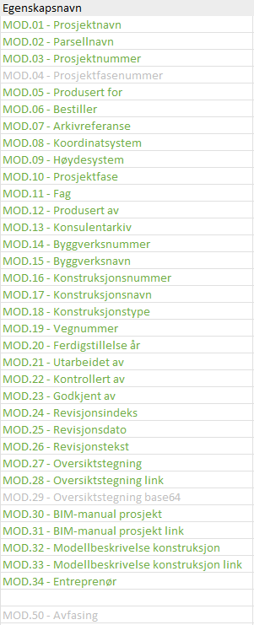
BIM_Modellinfo
Overordnet prosjektinformasjon
I hovedsak statisk informasjon som er lik for alle ifc filer i prosjektet
Informasjon man normalt vil finne på en oversiktstegning
Modellrevisjon representerer den siste revisjonen som er tilgjengelig på elementnivå i gjeldende ifc modell.

Slide 12
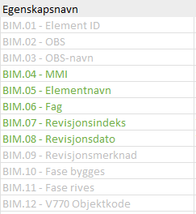
BIM_Tverrfaglig
Egenskaper felles for alle ifc elementer for alle fag
Etablerer relasjon mellom ulike ifc elementer fra ulike ifc filer
Benyttes til å knytte modellene sammen med resten av prosjektet for bl.a
fremdriftsplanlegging,
dokumentstyring,
rapportering,
kvalitetssikring,
sammenstillingsmodeller,
visningsmodeller,
…
(I en-faglige prosjekt kan denne inkluderes i KON_Felles)

Slide 13
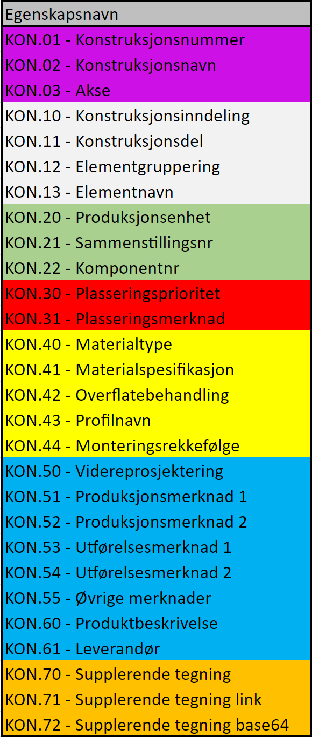
KON_Felles
Egenskapssettet består av egenskaper som deles mellom alle objekter, men kun er aktuelle for konstruksjonsfaget
00 - Overordnet informasjon for konstruksjonsfaget
10 - Beskrivende gruppering for mennesker
20 - Teknisk gruppering for produksjon og skalering
30 - Plasseringsprioritet og merknad for konflikthåndtering
40 - Felles konstruksjonsegenskaper
50 - Merknader - målrettes mot mottaker
70 - Supplerende tegninger

Slide 14
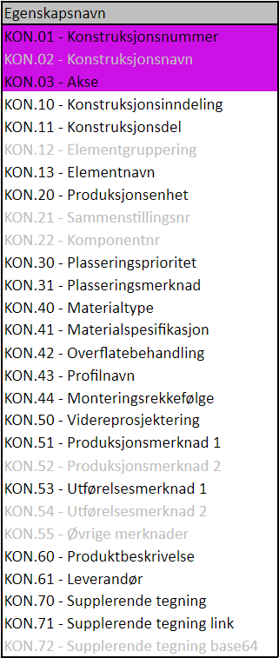
Overordnet informasjon
Den overordnede informasjonen som gjelder konstruksjonsfaget er satt her.
Ofte er overordnet informasjon tverrfaglig, og da er den satt der.

Slide 15

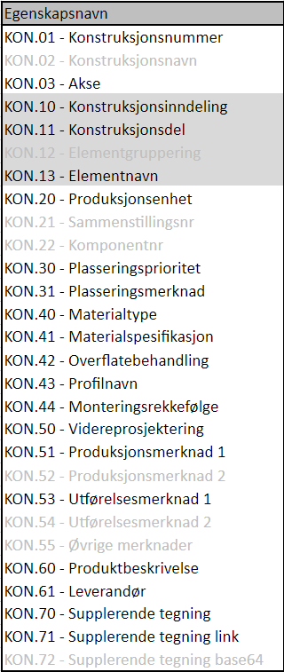
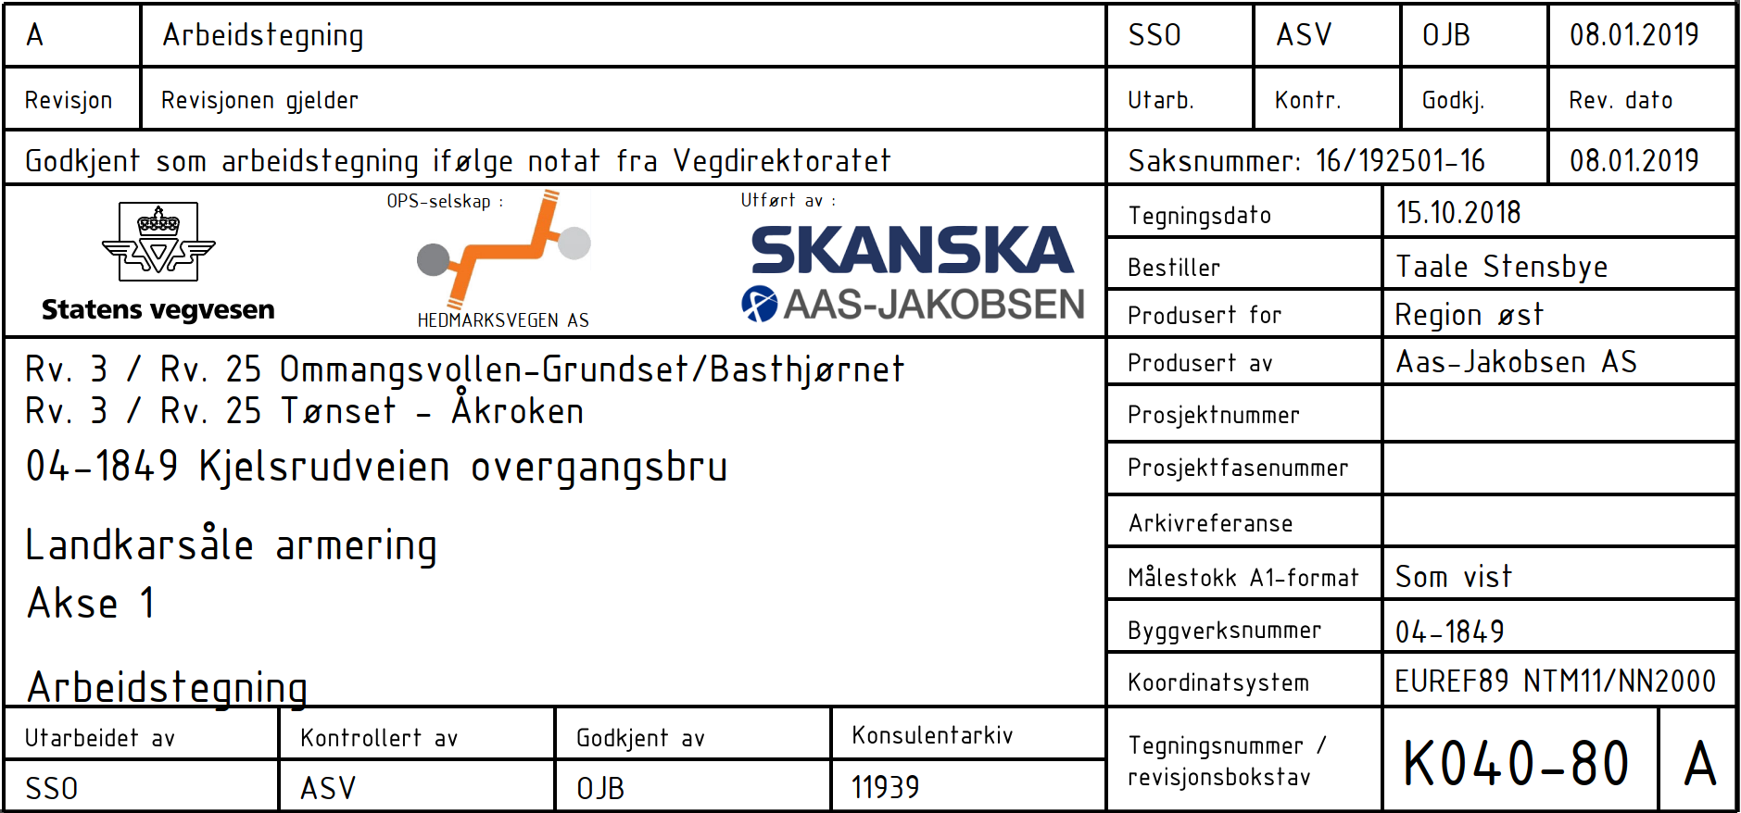
Beskrivende gruppering
Konstruksjonsinndeling Konstruksjonsdel Elementgruppering Elementnavn
Underbygning Fundament akse 1 Avrettingslag Betongavretting Isolasjon Plasstøpt fundament Fundament akse 2 Avrettingslag Betongavretting Isolasjon Plasstøpt fundament Overbygning (stål) Fagverk akse 3 Overgurt Diagonal Undergurt Brudekke akse 2 – 3 Plasstøpt brudekke Spennarmering Spennkabel Passivt spennanker Aktivt spennanker Lufteslange
Tenk at dette er tittelen på «tegningen»
Grupperer objekter som naturlig hører sammen
Øker kvaliteten på BIMen og øker konstr.forståelsen til brukerne av BIMen

Slide 16
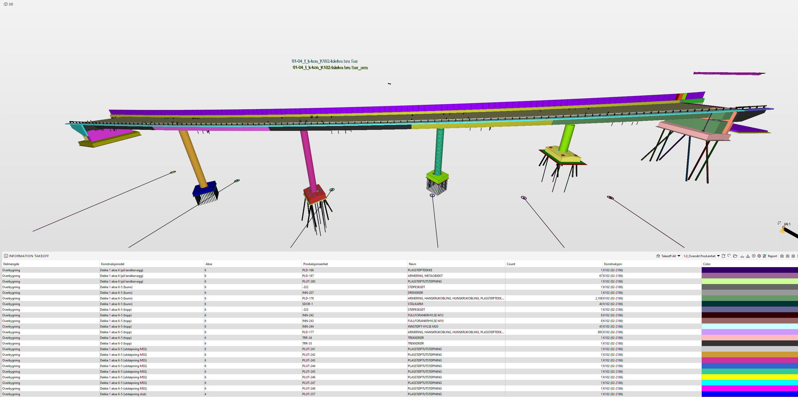
Oversikt over puslebrikkene

Slide 17
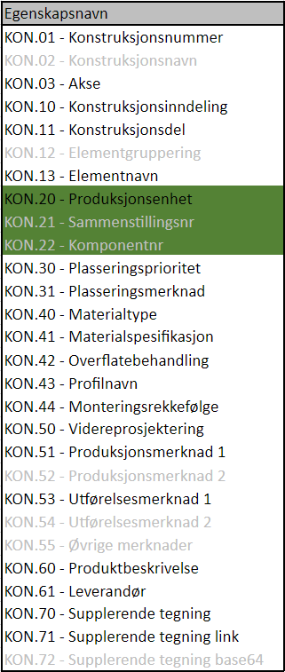
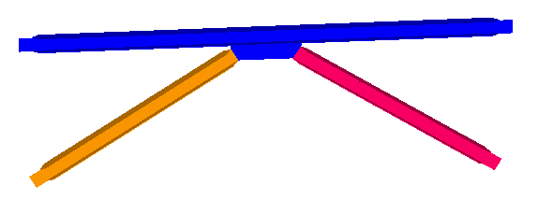
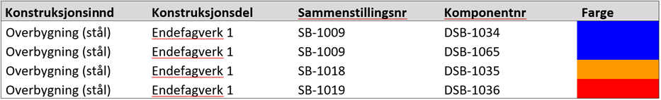
Teknisk gruppering
Produksjonsenheten «Brudekke» kan bestå av:
Brudekke
Trekkerør
Innstøpningsgods for rekkverk, lysmast
Sluk
Spennarmering
Etc.
Pos-nr.
Produksjonsenhet Sammenstillingsnr Komponentnr
Den enheten man setter sammen på byggeplass
Den enheten man setter sammen i verksted (assemblies)
De enhetene som inngår i en verkstedssammenstilling (single parts)
Tenk at dette er «tegn.nr.»
Teknisk gruppering ivaretar hele produksjonsprosessen, både på verksted og på byggeplass.

Slide 18
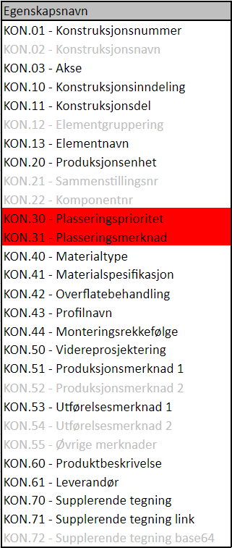
Plasseringsprioritet og merknad
Det finnes 3 prioriteter
1 (skal aldri vike for noe! Typisk spennarm, boltegrupper og sluk)
2 (viker for 1. Typisk slakkarm)
3 (plassering er mindre viktig. Typisk jording og nivelleringsbolter)
Plasseringsmerknad skal ivareta situasjoner der konflikt kan oppstå.
Et eksempel for armering i brudekke: "Maks to jern kan kappes dersom konflikt med sluk"

Slide 19
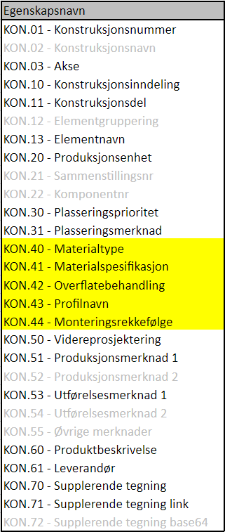
Felles konstruksjonsegenskaper
Profilnavn
Monteringsrekkefølge
Materialtype
Materialgrad
Overflatebehandling

Slide 20
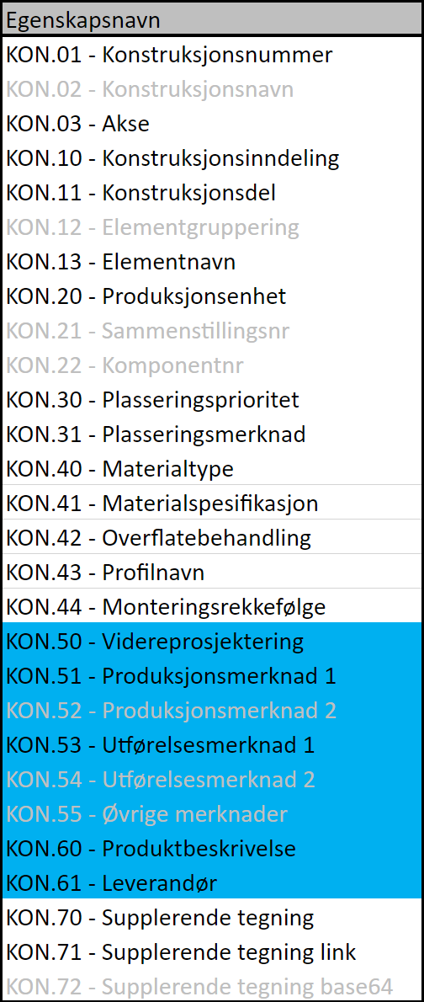
Merknader
Vi ønsker å balansere behovet for spesifikke merknader med ønsket om få merknader.
Videreprosjektering 1 - 2 Gir innputt til videre prosjektering (annen rådgiver)
Produksjonsmerknad 1 - 2 Gir innputt om produksjonen av elementet (f.eks stålverksted)
Utførelsesmerknad 1 - 2 Gir innputt til utførende på byggeplass
FDV-merknad Ivaretar informasjonsbehov ift forvaltning, drift og vedlikehold.
Øvrige merknader Skal ideelt sett kun benyttes unntaksvis
Produktbeskrivelse og leverandør
Brukes dersom elementet er et produkt

Slide 21
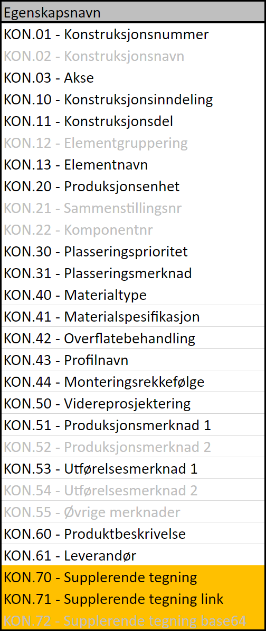
Supplerende tegning
Vi skiller på tegningsnummer, link og base64
Supplerende tegning Filnavnet til tegningen
Supplerende tegning link Direkte link til tegningen (vil trolig ikke virke i all fremtid)
Supplerende tegning base64 Fullverdig tegning binærkodet i base64. Vil aldri forsvinne, og løser dermed FDV-problemet med følgedokumentasjon

Slide 22
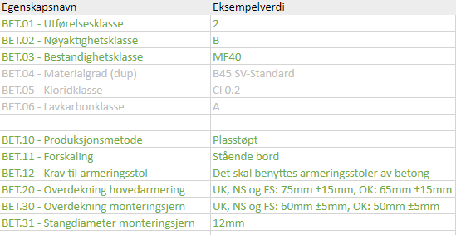
KON_Betong
Nødvendig informasjon for utførelse og materiale
Produksjon av betongobjektet
Plasstøpt, prefab
Forskaling
Armeringstoler
Overdekning som én streng
Lik overdekning:
Varierende overdekning:
Overdekning monteringsjern:

Slide 23
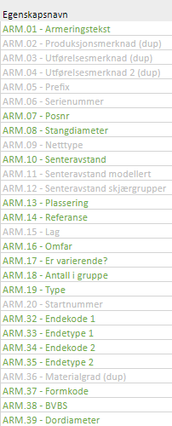
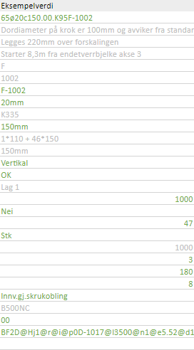
KON_Armering
Legger til rette for fleksibilitet
Rådgivere kan beholde sin firmapraksis
Ønsker fra utførende kan innarbeides
Enkelte merknader kan dupliseres
Standardiserer:
Egenskapsnavn
Syntaks for endekoder
Forenkler utarbeidelse av bøyelister

Slide 24
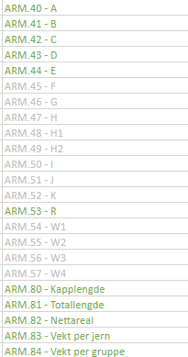
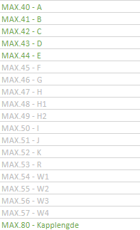
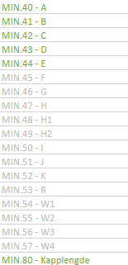
KON_Armering
Generell
Max
Min
Egen prefiks for max og min ved varierende armeringsjern
Gir en god og oversiktlig struktur

Slide 25
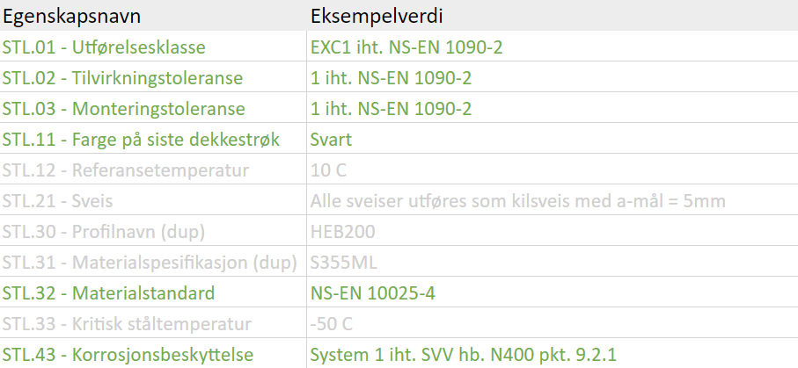
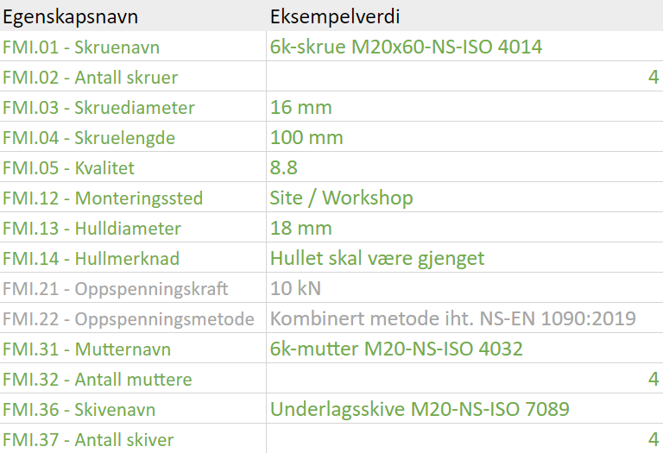
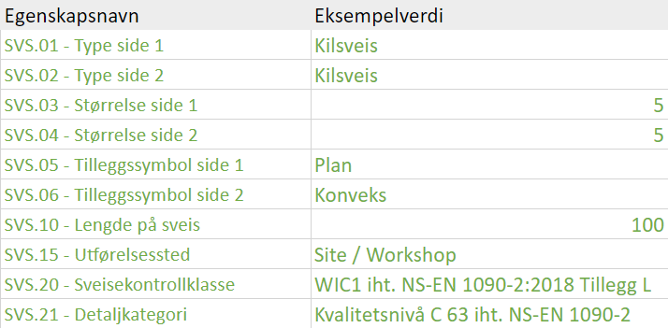
KON_Stål, Festemidler og Sveis

Slide 26
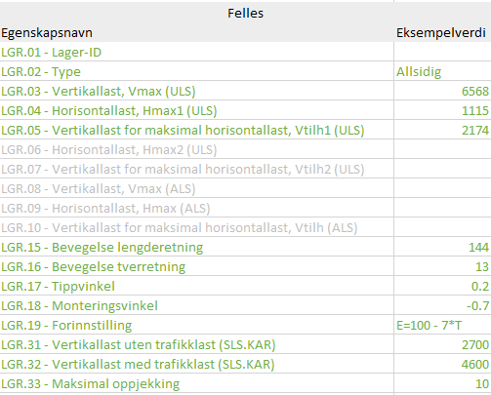
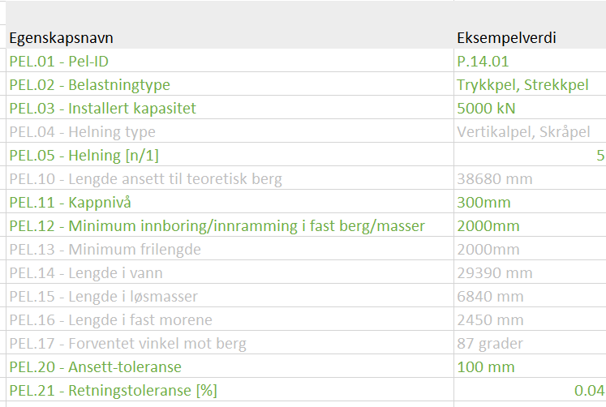
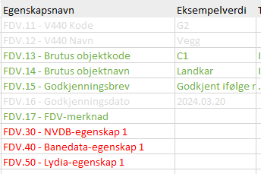
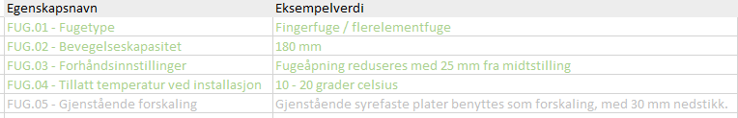
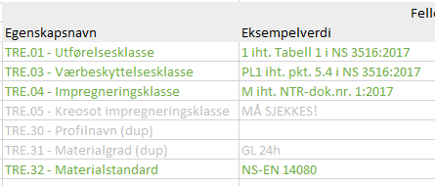
De andre egenskapssettene
KON_Lager
KON_Peler
KON_FDV
Innspill ønskes
KON_Fuger
KON_Tre
Notes:
De øvrige egenskapssettene er det ikke tenkt å si veldig mye om, men det er noen punkter som vi ønsker å nevne
Egenskapssettet KON_Lager er satt opp slik at det skal være mulig å få all nødvendig informasjon for lager fra denne. Tanken er at denne skal erstatte dagens «vanlige» lagertegning.
Det samme vil også gjelde for KON_Fuger.
For KON_Peler er det satt opp et system som skal være delvis uavhengig av peletype sånn at den skal kunne bruke spå flere forskjellige
KON_FDV inneholder egenskaper som først og fremst er nyttige i FDV-sammenheng. Som dere ser her, er noen av egenskapene røde her, og det er fordi det er litt usikkerhet hva dette egenskapsettet bør/skal inneholde. Her ønsker vi tilbakemeldinger over hva som trenges
Vi har også satt opp et egenskapssett for tre, KON_Tre i tilfellet det blir aktuelt å bruke en gang.

Slide 27
Fordeler ved å ta i bruk SNACks
Redusert risiko og plunder gjennom kontroll og godkjenning, Vegdirektoratet ga muntlig positiv tilbakemelding i presentasjon
Konstruksjonsinndeling er en god og pedagogisk fortelling og nedbrytning av bruas bestanddeler
Gjenbruk av .ito-er og classifications
SNACks vil kunne fungere godt som bro mellom dagens situasjon og framtiden med Ifc 4.3
Introduserer «light-versjon» av arv
Konstruksjonsinndeling peker framover mot en romlig nedbrytningsstruktur
Objektspesifikke egenskapssett
Disse konseptene kan både innføres allerede i dagens 2x3-verden, og kan videreføres i en 4.3-verden
Gjort mye for å samle konsensus for vårt oppsett, legger opp et løp nå for å forankre med leverandører
Det tverrfaglige er allerede ivaretatt i 0.9-versjonen, vi er nå i dialog med RIF for å videre sikre tverrfagligheten

Slide 28
Veien videre
Lagt inn en betydelig innsats, men dette er bare begynnelsen
Flere viktige steg videre:
Hente erfaringer fra egne prosjekter i SNACks – eksempelvis Majorstua stasjon og Moss stasjon
Vi ønsker dialog med og innspill fra:
Vegdirektoratet
Utførende
Øvrige prosjekterende
Byggherrer
Standard Norge
Dialog med programvareutviklere
Se på egenskapsverdier der det er aktuelt å "standardisere", f.eks. materialnavn
Bevare delingskulturen og diskusjonsarenaen i SNACks
Ønsker å etablere SNACks som en «preakseptert løsning» hos SVV

